Slide 1
Saneamento básico e criadouros de Aedes aegypti em Comunidades rurais de Goiás, Brasil
Autores: Adivânia Cardoso da Silva, Kathyane dos Santos Oliveira, Paulo Sérgio Scalize, Fabíola Fiaccadori

Slide 2
Introdução
O Aedes aegypti, vetor de doenças arbovirais como dengue, zika e chikungunya, é um sinantrópico que utiliza água parada para completar seu ciclo reprodutivo.
Problema generalizado de saúde pública!
Controle ineficaz de vetores; clima e urbanização desordenada; ausência ou precariedade de saneamento básico, etc.
(MARIPPAN, SRINIVASAN, JAMBULINGAM, 2008; CARLTON et al., 2012; CERON-HERNANDEZ, PENA, ALEXANDRE, 2020; CDC, 2022; OMS, 2022)

Slide 3
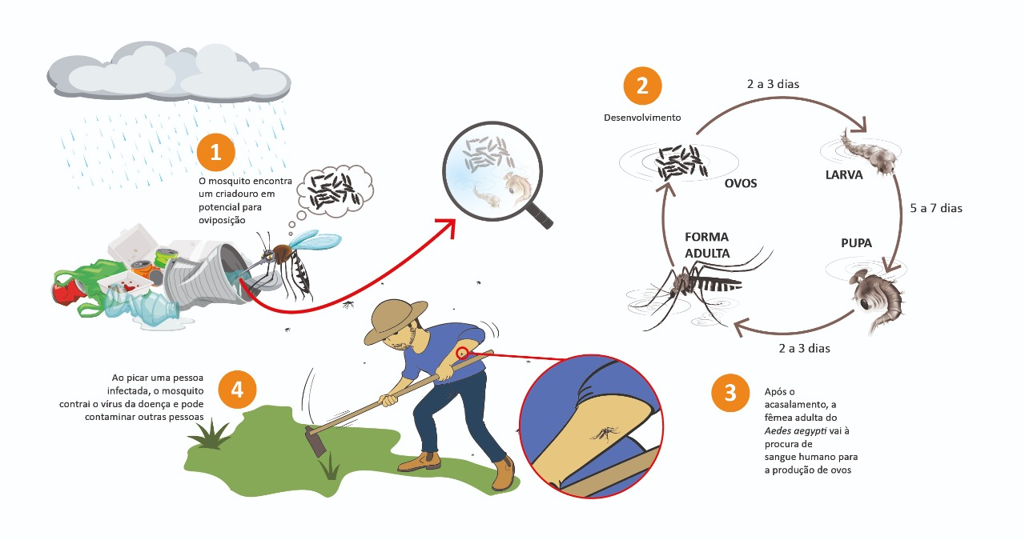
Introdução
Fonte: acervo do Projeto SanRural. Ilustração: Maykell Guimarães.

Slide 4
Objetivo
Relacionar o saneamento básico (SB) à existência de criadouros de vetores artrópodes da espécie Aedes aegypti e, consequentemente, de arboviroses em Comunidades Rurais e Tradicionais de Goiás, Brasil.

Slide 5
Material e métodos
12 Comunidades Rurais e Tradicionais (assentamentos – INCRA – SR-04, quilombolas – Fundação Palmares)
137 famílias, amostragem aleatória sistemática de domicílios e de participantes (TCLE)
11 Municípios de Goiás

Slide 6
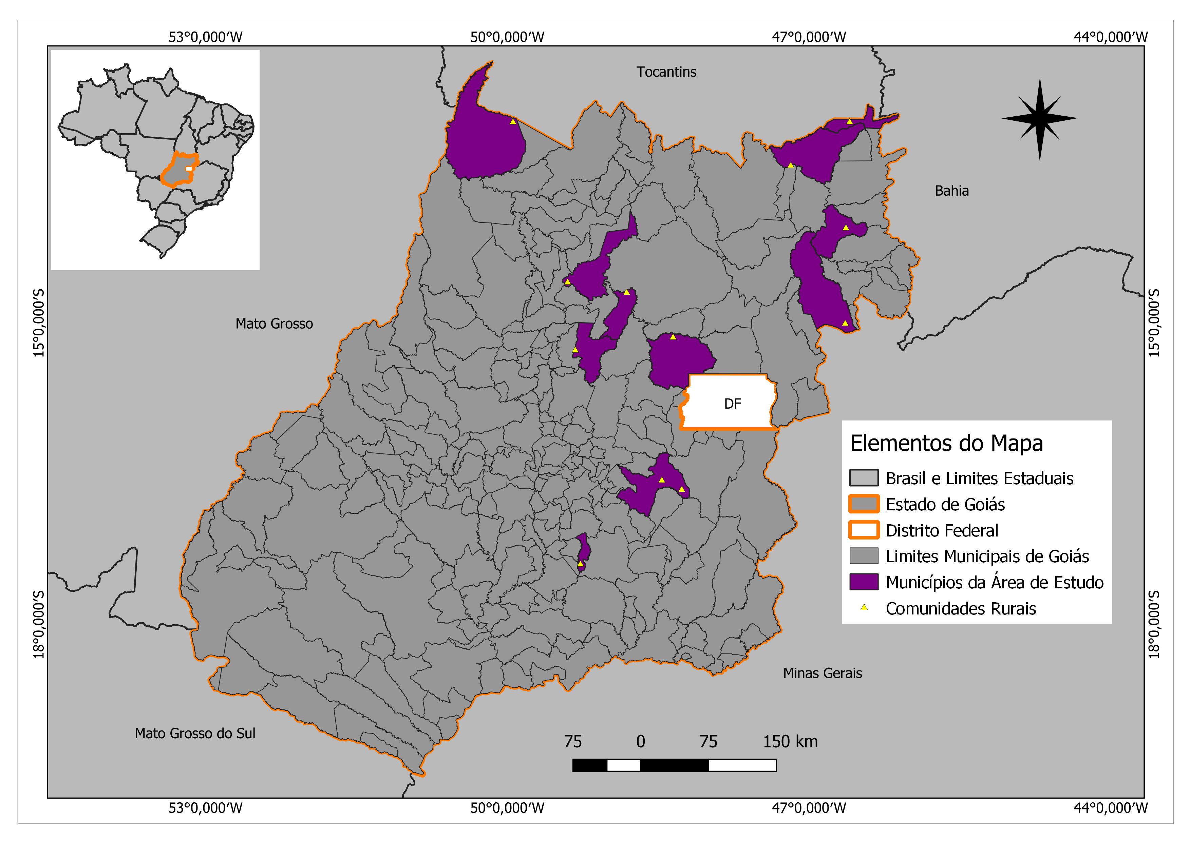
Material e métodos – Área de estudo
Visitas in loco.
Diagnóstico saúde-saneamento.
Investigação do ambiente casa e quintal, estação seca e chuvosa em 2019/2020.
Mapa 1. Municípios goianos e respectivas Comunidades Rurais e Tradicionais envolvidas na área de estudo.

Slide 7
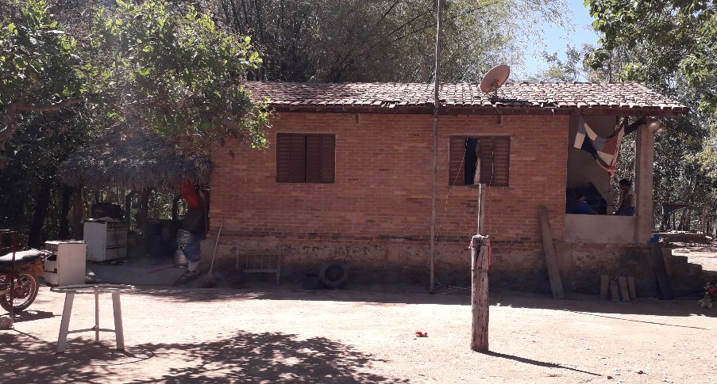
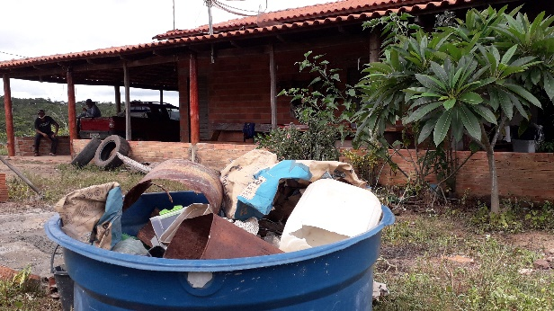
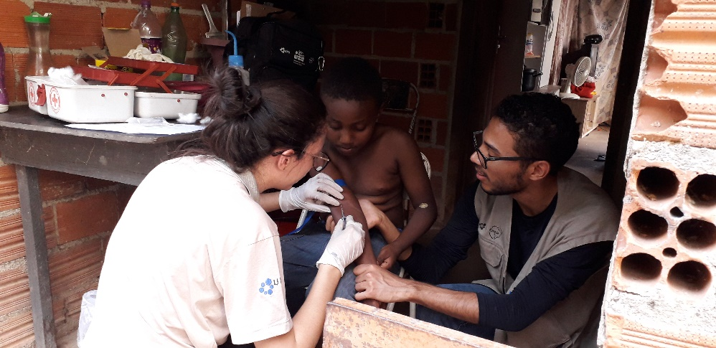
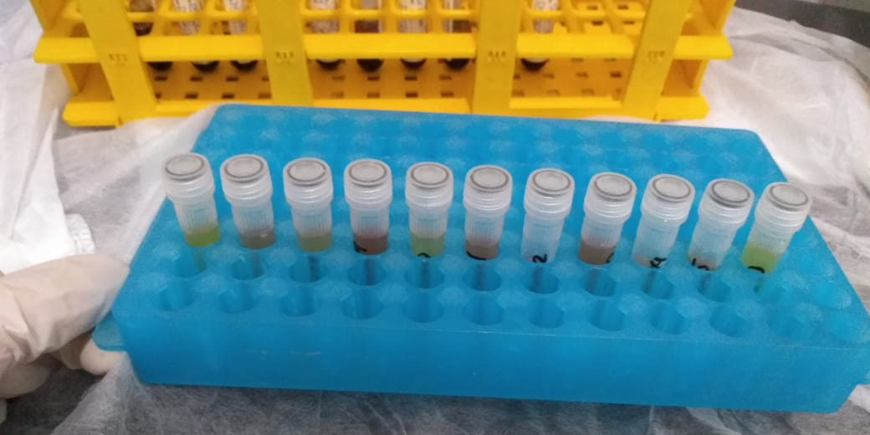
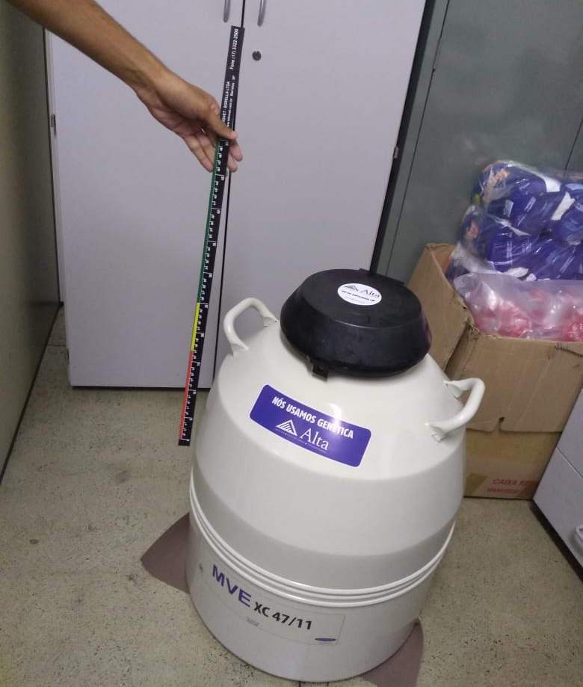
Material e métodos – Coleta de dados
Dados saneamento e amostras de sangue para sorologia (anticorpos da classe IgG) de DENV, ZIKV, CHIKV → LabViCC/IPTSP/UFG
Fonte: acervo do Projeto SanRural. Registrado por Adivânia Cardoso da Silva.

Slide 8
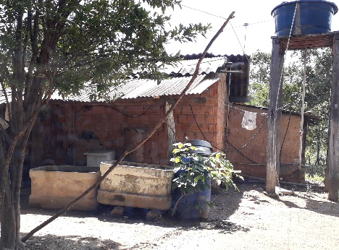
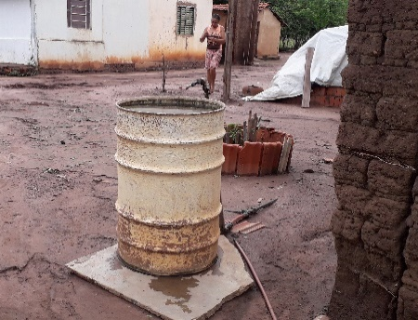
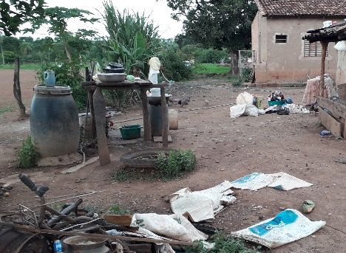
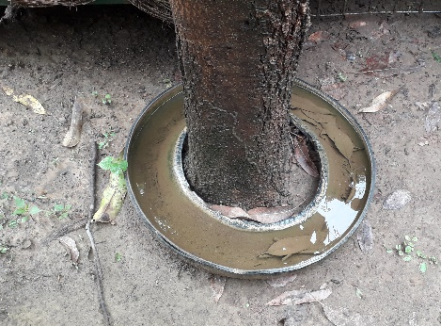
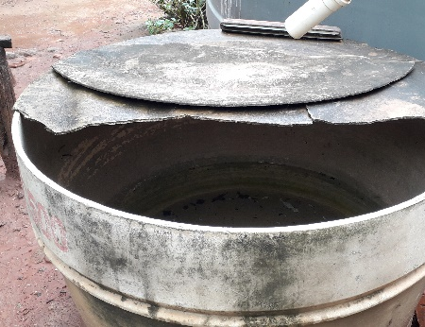
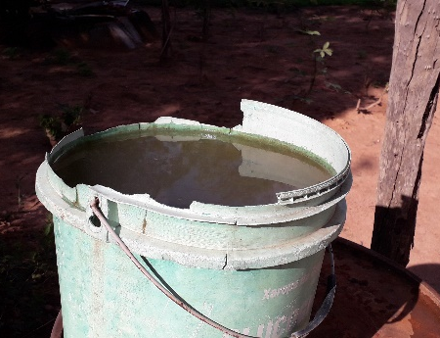
Resultados e discussão
100% comunidades → deficiência nas instalações SB → 1 potencial criadouro de culicídeo, independente da estação
Fonte: acervo do Projeto SanRural. Registrado por Adivânia Cardoso da Silva.

Slide 9
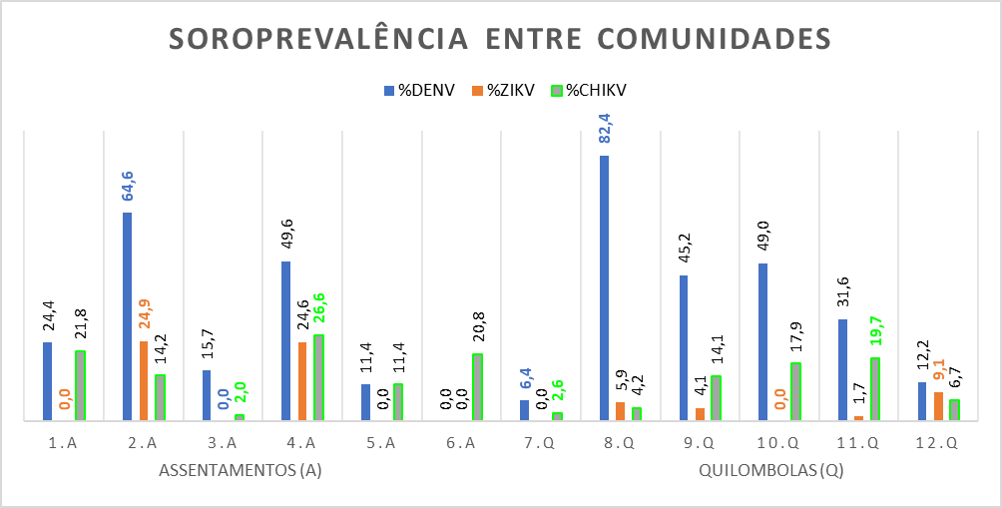
Resultados e discussão
Tipologia:
↑ criadouros
com vetores
suspeitos
Aedes aegypti
↑ %DENV
Brasil: 4 sorotipos DENV, eficiência de transmissibilidade por este vetor
Ausência ou precariedade no SB → proliferação de vetores
(CARLTON et al., 2012; CYSNE, 2019)

Slide 10
Conclusões
O saneamento básico, além de um determinante de saúde, conforme corrobora a literatura, é também um indicador essencial na identificação de potenciais criadouros de Aedes aegypti.
A universalização dos serviços de saneamento é crucial no controle de vetores e, consequentemente, na prevenção de doenças.

Slide 11
Recomendações
Seja aplicado pesquisa no meio rural com identificação laboratorial de imaturos e adultos de culicídeos → melhor correlação aos índices de soroprevalência para arboviroses.

Slide 12
Referências
Carlton, E.J. et al. Regional disparities in the burden of disease attributable to unsafe water and poor sanitation in China. Boletim da Organização Mundial da Saúde, v. 90, 578-587p, Ed. 8, 2012.
Center for Disease Control (CDC), Relatórios de fatos do CDC. Disponível em: https://www.cdc.gov/zika/. Acesso em: 3 mai. 2022.
Ceron-Hernandez, V.A; Pena, M.R; Alexandre, N. Randomized trial of a modification of rainwater street catch basins to physically control the Aedes aegypti dengue mosquito vector. Ingenieria y Universidad, v. 24, 1-14p, 2020.
Cysne, P. R. Arboviroses (dengue, zika e chicungunya) e saneamento básico. Conjuntura Econômica, v. 73, n. 6, p. 37-39, 2019.

Slide 13
Referências
Mariappan, T.; Srinivasan, R.; Jambulingam, P. Defective Rainwater Harvesting Structure and Dengue Vector Productivity Compared with Peridomestic Habitats in a Coastal Town in Southern India. Journal of Medical Entomology, v. 45 (1), 148-156p, 2008.

Slide 14
Agradecimentos
À Fundação Nacional da Saúde (Funasa), financiadora do projeto SanRural, por meio do TED n° 05/2017.

Slide 15
OBRIGADA!
Adivânia Cardoso da Silva
adivania.cardoso@hotmail.com
(62) 99947-1143

